Slide 1
МУНИЦИПАЛЬНОЕ БЮДЖЕТНОЕ ОБЩЕОБРАЗОВАТЕЛЬНОЕ УЧРЕЖДЕНИЕ
«АЛЕКСЕЕВО-ТУЗЛОВСКАЯ СРЕДНЯЯ ОБЩЕОБРАЗОВАТЕЛЬНАЯ ШКОЛА»
РОДИОНОВО-НЕСВЕТАЙСКОГО РАЙОНА
(МБОУ «АЛЕКСЕЕВО-ТУЗЛОВСКАЯ СОШ»)
"П Р А В О С Л А ВИ Е на Д О Н У ".
Преподаватель ОРКСЭ, ОДНКНР, ИЗО и технологии:
Чалабян Татьяна Владимировна
cл. Алексеево – Тузловка
2021г

Slide 2
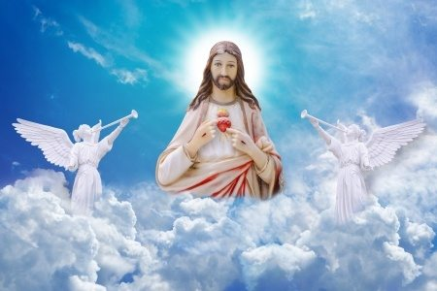
Тема исследовательской работы: «Православие на Дону»
Цель: сохранение и творческое развитие традиций православной религиозной культуры. Осмысление событий истекшего десятилетия Донской митрополии, сохранение имён связанных с историей православия на Дону, а также житиям новомучеников.
Задачи: 1. Изучить научно - популярную и справочную литературу по данной теме.
2. Познакомиться с историей православия на Дону; историей Донской митрополии.
3. Выяснить осведомленность учащихся и жителей
района о православии Дона. 4.Предложить пути распространения знаний об истории православия на Дону среди учащихся

Slide 3
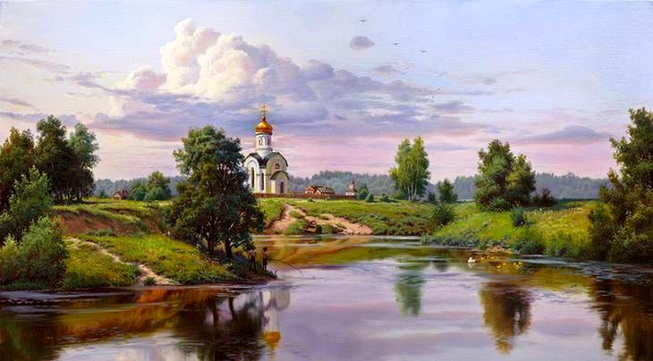
Актуальность выбранной темы заключается в важности знания истории культуры православия, своего Донского края. Знакомство с историей Донской митрополии, с именами связанными с историей православия на Дону.
Сколько сказочных мест у России.
Областей у России не счесть.
Может где-то бывает красивей,
Но не будет роднее, чем здесь!

Slide 4
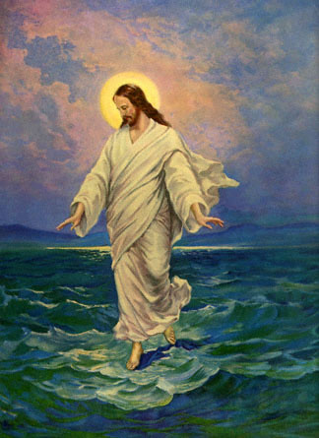
Правосла́вие (с греческого — буквально правильное суждение, правильное учение или правильное сла́вление) — направление в христианстве, оформившееся на востоке Римской империи в течение I тысячелетия от Рождества Христова, под предводительством и при главной роли кафедры епископа Константинополя — Нового Рима.
Христианство - самая многочисленная религия в мире. По данным энциклопедии “Народы и религии мира”, входит в группу авраамических религий. В настоящее время число приверженцев христианства во всём мире превышает 2 миллиарда.
В наши дни в христианстве существуют следующие основные направления: Католицизм, Православие, Протестантизм

Slide 5
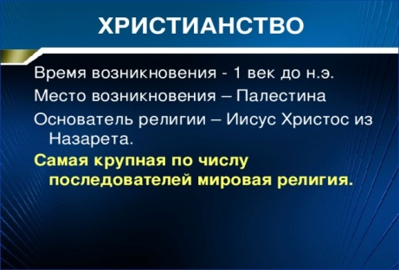
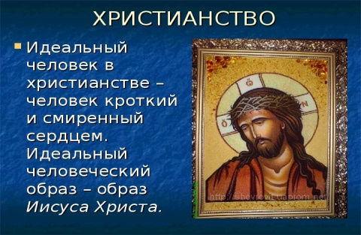
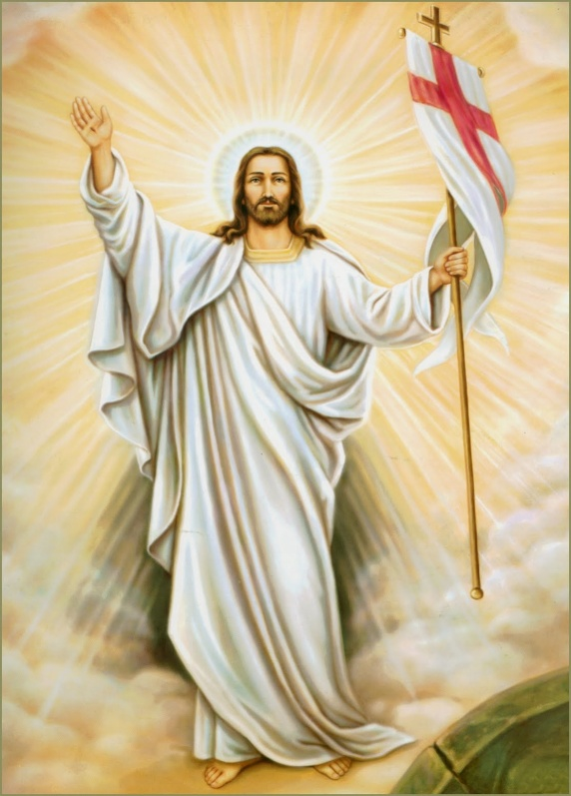

Slide 6
История православия на Дону
История православия на Донских землях начинается с апостольских времен. На берегах Азовского моря и низовьях Дона уже с VI века до Рождества Христова распространилась античная цивилизация. Апостольская проповедь достигла Танаиса в I веке, связана она с деяниями апостола Андрея Первозванного. К началу IV века Танаис был преимущественно христианским городом. Христианская культура Танаис просуществовала до V века, потом была завоевана и разрушена гуннами. В последующие столетия, вплоть до начала проповеди святых равноапостольных Кирилла и Мефодия в Хазарском Каганате церковная жизнь на берегах Дона прекратилась.

Slide 7
В 846 году на берегу Дона (сегодня это место затоплено водами Цимлянского водохранилища) византийские инженеры возвели город- крепость Саркел. Там, помимо синагоги и мечети, был возведен и христианский храм - его остатки обнаружили в 1950-1951 годах археологи, исследовавшие так называемое “Цимлянское городище”.
История возникновения православных приходских общин на Дону, относится к XIII веку, когда обширная донская территория в церковно-административном отношении входила в состав Сарской епархии, образованной в 1261 году.
С 1718г Область Войска Донского указом Петра I вошла в состав Воронежской епархии (более ста лет находилось в ее составе). Ведать духовными делами, управлять епархией, поручили Святителю Митрофану Воронежскому

Slide 8
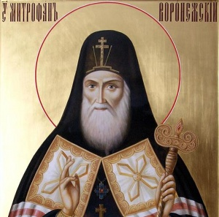
Святые земли Донской
Святитель Митрофан Воронежский (временно управлял епархией в 1700 году)
Святитель Митрофан, первый епископ Воронежский, родился 6 ноября 1623 года во Владимирской земле, по предположению, в семье священника. Мирское имя будущего святителя было Михаил. Половину своей жизни святой прожил в миру, был женат и имел детей. Сохранились сведения о заботливости святого Митрофана по воспитанию своего сына Ивана. Будущий епископ был некоторое время священником в селе Сидоровском Суздальской епархии. На 40-м году жизни он овдовел и решил посвятить свою жизнь Богу. Своим местожительством он избрал Золотниковский Успенский монастырь недалеко от Суздаля, где и был пострижен в иночество с именем Митрофан.

Slide 9
5 апреля 1829 года по высочайшему повелению Императора Николая I указом Святейшего Синода была открыта, на Дону, самостоятельная епархия (Новочеркасская и Георгиевская епархия). Для пребывания архиерея со всем его штатом и консисторией был построен в Новочеркасске в 1834 году архиерейский дом. Территория епархии была огромна, что препятствовало её эффективному управлению.
Высшим указом от 17 июля 1842 года из состава Новочеркасской епархии была выделена новая Кавказская епархия. Оставшаяся часть получила название – "Донская и Новочеркасская", сохранив его до 30-х годов XX века.

Slide 10
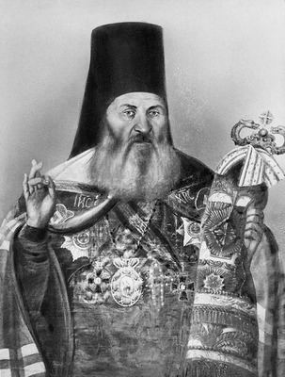
Правящий епископ Донского края:
Новочеркасская и Геогиевская епархия - кафедра в Новочеркасске
Афанасий (Телятев), архиеп. Донской (5апреля 1829- 17 октября 1842

Slide 11
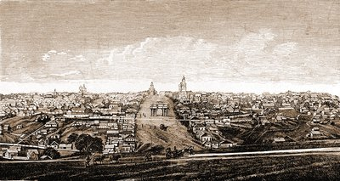
Кафедральным городом епархии остался Новочеркасск. По сведениям за 1901 год, церквей в епархии 586, монастырей 4 (два мужских и два женских), церковных школ 923, учащихся в них 41712 (до 15 000 девочек), церковно-приходских попечительств 485. Духовная семинария, два духовных училища (Новочеркасское и Усть-медведицкое) и епархиальное женское училище.
«Общий вид г. Новочеркасска». Гравюра А. Даугеля с фотографии Т. Иванова, рисунок на дереве Е. Овсянникова. Кон. XIX в. (ГИМ)

Slide 12
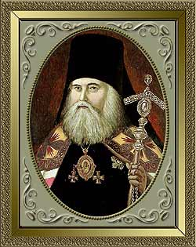
Архиепископ Игнатий (Семенов Матвей Афанасьевич)
Родоначальником православного краеведения на Дону, по праву можно назвать Донского архиепископа Игнатия (Семенова), управляющего епархией в 1843-1847 гг. Владыка Игнатий первым обратил внимание на то, что изучение истории Донского края тесно взаимосвязано с исследованием донской церковной старины

Slide 13
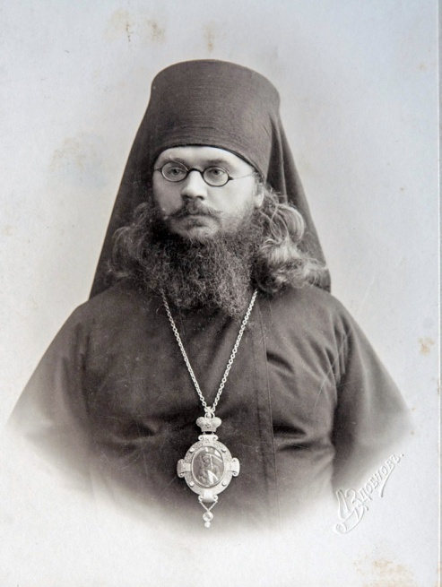
Ростовская епархия
Ростовская епархия создана 24 мая 1919 году решением Временного Высшего Церковного Управления Юго-Востока России, будучи выделена из Екатеринославской епархии и на тот момент называлась «Ростовской и Таганрогской».
Возглавил кафедру бывший викарий Екатерининской епархии, епископ Таганрогский Арсений (Смоленец) 24 мая 1919 — 1 ноября 1927) В 1922 году епископа Арсения осудили как одного из главных зачинщиков сопротивления Комиссии по изъятию церковных ценностей,
ему был вынесен смертный приговор, который заменили 10-ю годами заключения. Заключение отбывал в Соловецком лагере особого назначения. Освобождён в 1925 году.

Slide 14
Декрета «Об отделении церкви от государства и школы от церкви»
К 1920 году в Ростове было закрыто 4 церкви, в 1923 году постановили закрыть еще три: Архангела Михаила, Владимирскую и Екатерининскую. Из-за срыва возмущенным народом акции по изъятию церковных ценностей в Ростове 11 марта 1922 года было арестовано 37 человек, среди которых были епископ Ростовский Арсений (Смоленец), 7 священников, 4 члена приходского совета и ревизионной комиссии собора. Епископа Арсения осудили как одного из главных зачинщиков сопротивления Комиссии по изъятию церковных ценностей.

Slide 15
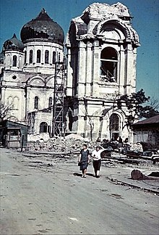
В 1937 году был закрыт Ростовский кафедральный собор. В 1940 году на территории епархии были закрыты все ранее действующие монастыри и 620 храмов.
Однако уже в 1942 году, во время фашистской оккупации, он открылся вновь и впредь оставался действующим.
В 1943 году, после освобождения Ростова, в состав Ростовской епархии была включена территория закрытой Донской епархии.
Рождественский собор в период оккупации

Slide 16
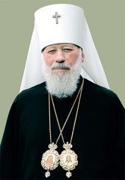
В 90-е годы XX века, время, когда Россия освободилась от гнета богоборческой власти.
Ростовская и Новочеркасская епархия вошла, возглавляемая митрополитом Владимиром (Сабоданом), управлявшим епархией с 1982 года. Десятилетие его руководства ознаменовалось возрождением церковной жизни: был учрежден Свято-Иверский женский монастырь, началось издание епархиальной газеты «Церковный вестник», а также значительно возросло число приходов и священнослужителей. В этот период были выстроены взаимоотношения с представителями государственной власти и общественности.
Митрополи́т Влади́мир (в миру Ви́ктор Маркиа́нович Сабода́н) 16 июля 1982 г. переведен на Ростовскую и Новочеркасскую кафедру, возведен в сан митрополита.

Slide 17
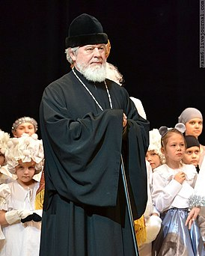
Митрополит Се́ргий (в миру Ви́ктор Моисе́евич Поле́ткин )
20 июня 1983 г. перешел в клир Ростовской епархии служил в Рождество-Богородичном кафедральном соборе г. Ростова-на-Дону и до 1988 г. исполнял обязанности секретаря митрополита Владимира (Сабодана) бывшего в то время правящим архиереем Ростовской епархии, а также делопроизводителя епархиального управления.
5 августа 1984 г. назначен клириком Владимирского собора г. Ростова-на-Дону, 23 декабря в Троице-Сергиевой лавре пострижен в монашество, на следующий день возведен в сан архимандрита.
После назначения владыки Владимира митрополитом Киевским и всея Украины в 1992 году, кафедру возглавляли викарный епископ Азовский Сергий (Полеткин)

Slide 18
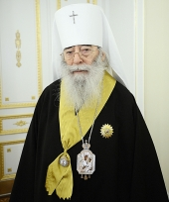
Владимир, митрополит (Котляров Владимир Саввич)
20 октября 1967 г. возведен в сан архиепископа.
С конца 1970 г. — управляющий Ростовской и Новочеркасской епархией, с 31 мая 1973 г. — Иркутской и Читинской, с 17 апреля 1975 г. — Владимирской и Суздальской, с 24 апреля 1980 г. — Краснодарской и Кубанской, с 12 мая 1987 г. — Псковской и Порховской.
25 февраля 1992 г. возведен в сан митрополита.
23 февраля 1993 г. вновь назначен на Ростовскую кафедру.
Кафедру возглавляли митрополит Владимир(Котляров),архиепископ Пантелеимон (Долганов).
Прошедшие 20 лет нового времени отмечены значительными изменениями в жизни епархии.

Slide 19
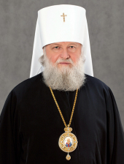
Архиепископ Пантелеимон (Долганов).
Архиепископ Ростовский Пантелеимон (Долганов) родился 12 сентября 1941 г. в пос. Рудня Волгоградской области в семье рабочего. В 1959 году окончил среднюю школу, затем — судостроительное училище в Волгограде по специальности сборщик-корпусник. 27 декабря 1995 года определением Священного синода назначен епископом Ростовским и Новочеркасским.
23 февраля 1996 году возведён в сан архиепископа.

Slide 20
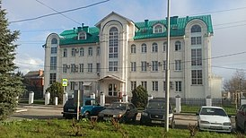
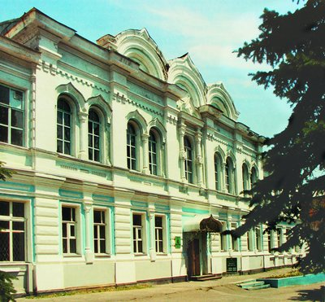
Донская духовная семинария
Донска́я духо́вная семина́рия — высшее учебное заведение Ростовской и Новочеркасской епархии Русской Православной Церкви, готовящее священно- и церковнослужителей.
В 1993 году создано Ростовское епархиальное училище, ныне – Донская Духовная семинария.
Здание духовного училища в Новочеркасске. Фотография. 2005 г.

Slide 21
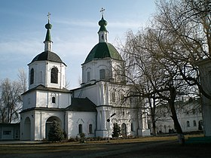
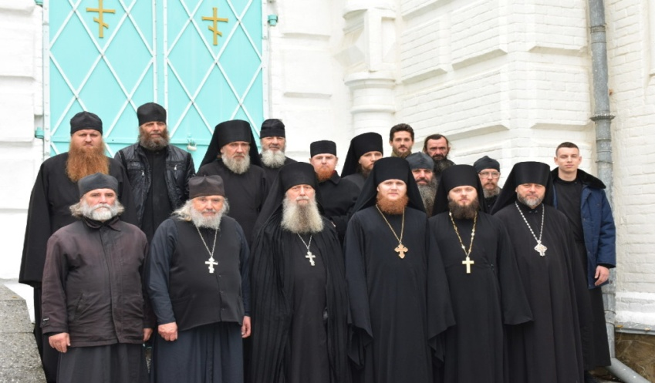
Свято-Донской Старочеркасский мужской монастырь.
Донской Старочеркасский Ефремовский мужской монастырь — мужской монастырь в станице Старочеркасская Аксайского района Ростовской области России.
Учреждён в 1994 году на территории бывшего Ефремовского женского монастыря, существовавшего с 1836 года, закрытого в 1927 году.
Братия Донской Старочеркасский Ефремовский мужской монастырь

Slide 22
Донская митрополия
В 2005 году епархия объединяет приходы и монастыри на территории Ростовской области. Донская митрополия - митрополия Русской православной церкви на территории Ростовской области.
Образовалась постановлением Священного синода 5 октября 2011 года. В состав Донской митрополии вошли Волгодонская, Ростовская и Шахтинская епархии.
Глава Донской митрополии имеет титул митрополит Ростовский и Новочеркасский. Правящим архиереем является Преосвященный митрополит Меркурий (Иванов).
Кафедральный город – Ростов-на-Дону. Кафедральные соборы – Богородице Рождественский (Ростов-на-Дону) и Вознесенский (Новочеркасск).

Slide 23
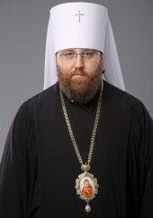
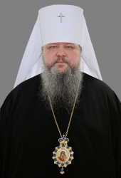
Правящие архиереи
Игнатий, митрополит Саратовский и Вольский (Депутатов Алексей Михайлович)
Корнилий, митрополит Архангельский и Холмогорский (Синяев Владимир Александрович
Решением Священного Синода от 27 июля 2011 г. избран епископом Шахтинским и Миллеровским.
Решением Священного Синода от 27 июля 2011 г. избран епископом Волгодонским и Сальским.

Slide 24
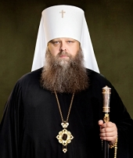
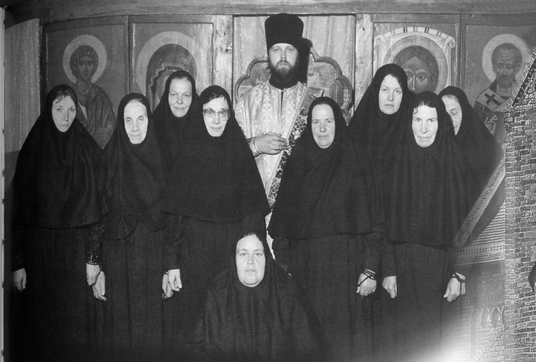
Меркурий, митрополит Ростовский и Новочеркасский (Иванов Игорь Владимирович)
Митрополи́т Мерку́рий (в миру Игорь
Владимирович Ивано́в); род. 21 января
1964г, Порхов, Псковская область) —
архиерей Русской православной церкви
22 митрополит Ростовский и
Новочеркасский с 27 июля 2011г, глава
Донской митрополии.)
8 октября 2011г.возведен в сан митрополита. Решением Священного Синода от 9 июля 2019 г. утвержден в должности священноархимандрита Донского Старочеркасского Ефремовского мужского монастыря станицы Старочеркасская Аксайского района Ростовской области.

Slide 25
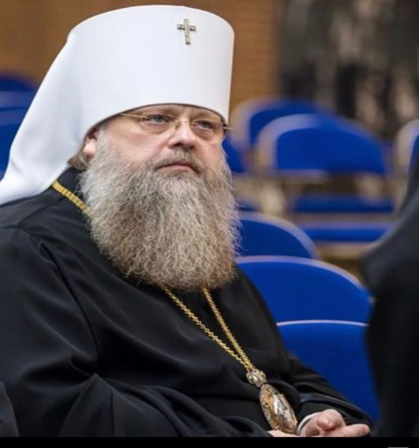
С 30 августа 2019 г. по 24 сентября 2021 г. — временный управляющий Волгодонской епархией.
Генеральный директор художественно-производственного предприятия«Софрино» (2020—2021) председатель Синодального отдела религиозного образования и катехизации (2009—2020г)
2018 г. — почетная грамота Совета Федерации ФС РФ;
2018 г. — почетная грамота губернатора Ростовской области;
2019 г. — медаль ордена «За заслуги перед Ростовской областью»;
2019 г. — орден «За заслуги перед Отечеством» IV ст.
Храм Донской иконы Божьей Матери

Slide 26
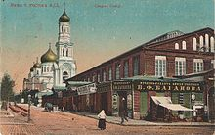
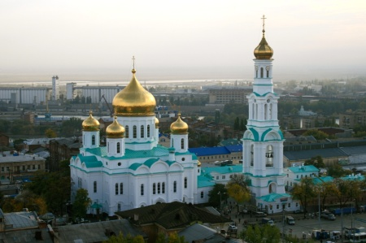
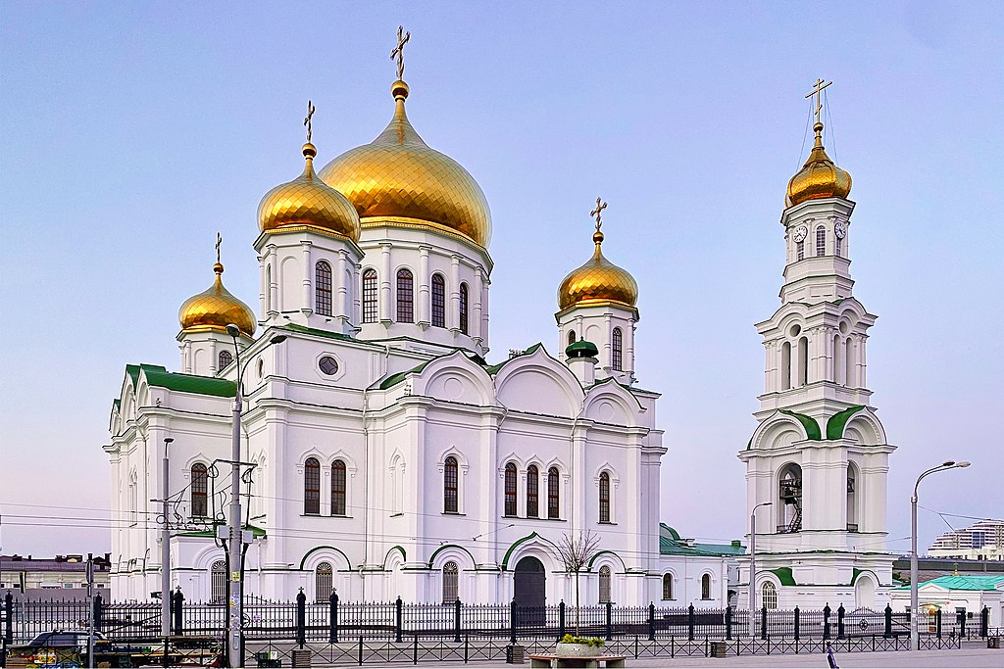
Величайшие памятники архитектуры и искусства.
Кафедральный собор
Рождества Пресвятой Богородицы
Кафедральный собор во имя Рождества Пресвятой Богородицы — кафедральный собор Донской митрополии и Ростовской-на-Дону епархии, памятник архитектуры.
Рождественский собор и центральный рынок. 1906 год

Slide 27
Ростовский кафедральный собор Рождества Пресвятой Богородицы
ведет свою историю с 1766 г., когда в крепости святого Димитрия Ростовского на месте ветхой часовни соорудили деревянную церковь Рождества Богородицы. В 1778 г. ее заменили новой. В 1791 г. от удара молнии церковь сгорела. В 1795 г. на площади Старого базара Ростова была построена новая церковь Рождества Богородицы. До купола храм был каменный, купол был деревянный. На хорах размещался Преображенский придел. В 1822 г. Святейший Синод перевел церковь Рождества Богородицы в ранг Собора. 20 апр. 1822 г. состоялось его освящение. Причт собора состоял из одного протоиерея, двух священников, двух диаконов, двух дьячков и двух пономарей.
Строительстве нового каменного собора по проекту столичного архитектора К. А. Тона, проходило с 1854 г. по 1860 г. В 1860 г. состоялось его освящение. Новый собор был трехпрестольный, пятикупольный. Купола венчали 5 глав, покрытых ярь-медянкой. Паперти были выполнены из мрамора и выходили с южной стороны на торговые ряды, откуда и был главный вход в собор, а с северной стороны – на площадь Старого базара.

Slide 28
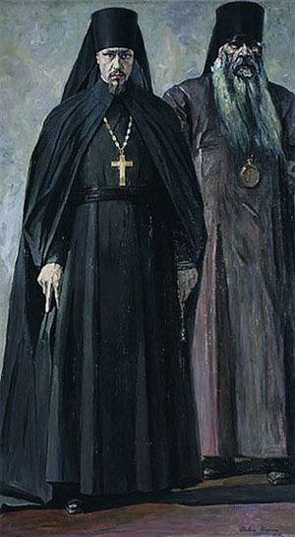
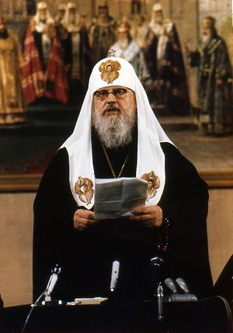
Глава Русской Православной Церкви патриарх Пимен
Примечательной страницей истории Ростовского кафедрального собора является служение в нем Святейшего Патриарха Пимена в сане игумена с 1947 по 1949 гг. Он занимал должность секретаря епископа, члена епархиального совета и ключаря собора. По воспоминаниям ростовчан, игумен Пимен был глубоко одаренной личностью. Чуткий пастырь и талантливый проповедник, он многих привлек в число прихожан собора. Будущий Патриарх обладал прекрасным голосом, писал стихи, проповеди, рисовал и вышивал. Память об игумене Пимене свято хранится в семьях ростовчан, не прекращается о нем молитва.

Slide 29
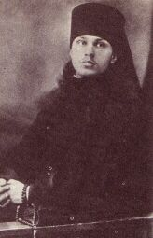
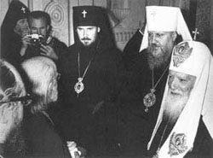
Глава Русской Православной Церкви патриарх Пимен
10 августа 1941 года он был призван на военную службу в ряды Красной армии. В мае 1942 года его полк начал сражаться с гитлеровцами в составе Южного фронта. За время службы в армии он получил образование фельдшера и ветеринара, которое так пригодилось ему в последующие годы, позволив выжить во время лагерных заключений и в годы войны.
Три патриарха: Патриарх Алексий I, митрополит Крутицкий и Коломенский Пимен, архиепископ Таллинский и Эстонский Алексий

Slide 30
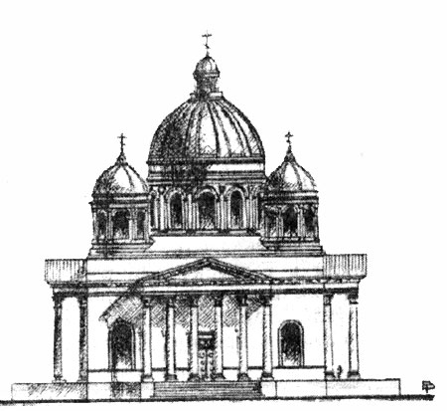
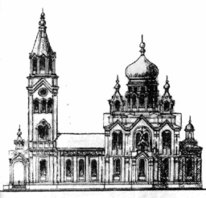
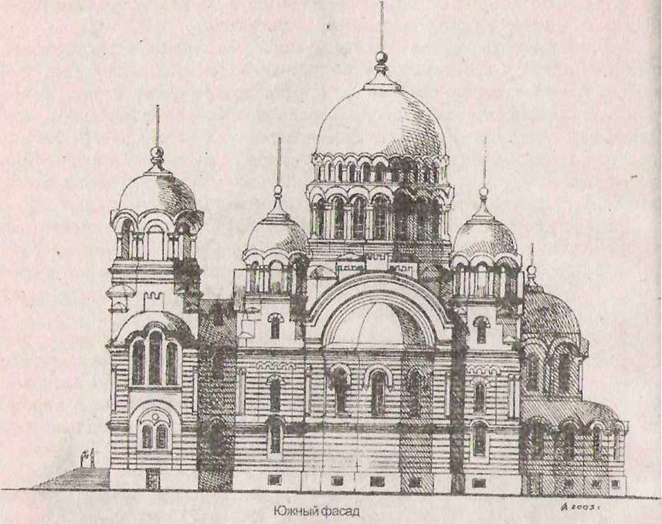
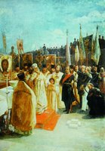
Величайшие памятники архитектуры и искусства
Новочеркасский Вознесенский кафедральный собор
Новочеркасский Вознесенский кафедральный собор считается одним из самых величественных в России, третьим по величине церковным зданием, уступающим только храму Христа Спасителя в Москве и Исаакиевскому собору в Санкт-Петербурге. Это не только православный храм, но и исторический памятник Донского казачества. Указом Святейшего Патриарха Московского и всея Руси Кирилла 2014 году храму Вознесения Господня присвоен статус Патриаршего Вознесенского войскового всеказачьего собора.
Первый проект Собора архитектора Алоизия Руска
Второй проект Собора архитектора И,О.Вальпреда
«Закладка собора в г. Новочеркасске атаманом Платовым в 1805 г.». Живопись на хорах Вознесенского собора в Новочеркасске. Нач. XX в. Худож. И. Р. Попов
Третий вариант Собоа по проекту архитектора А.А.Ященко

Slide 31
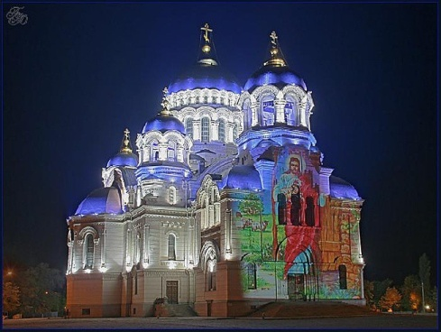
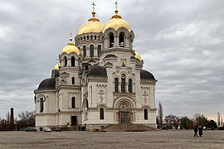
Современный вид Новочеркасского Вознесенского кафедрального собора
Новый храм освятили и открыли в 1905 году. Первоначально все купола собора были покрыты червонным золотом, а изготовленный в Богемии главный крест – инкрустирован горным хрусталем. К тому же эффект придавали и пять позолоченных куполов, обрамляющих главный купол. Игра солнечного света в золоте и хрустале создавала как бы светящийся шар, иллюзию второго солнца. Поэтому Войсковой храм называют «вторым солнцем Дона»

Slide 32
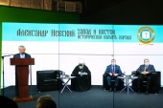
Деятельность Донской епархии Димитриевские чтения
С 1996 года по инициативе Ростовской и Новочеркасской епархии в южной столице начали проводиться ежегодные Димитриевские чтения, ставшие сегодня одной из основных площадок встречи педагогического сообщества, студенчества, различных социальных групп и духовенства епархии.

Slide 33
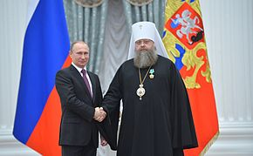
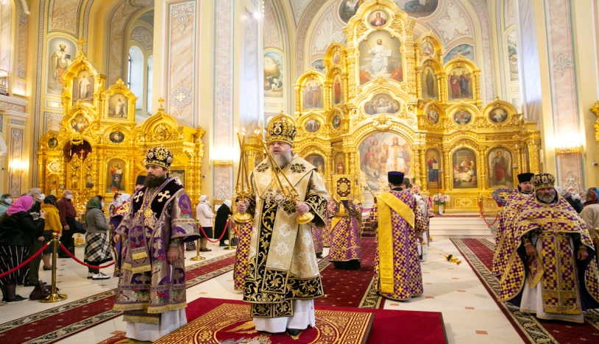
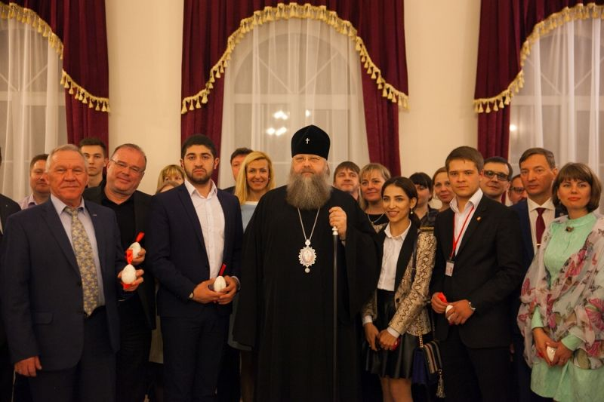
Деятельность Донской епархии Награждение Орденом Дружбы, 10 марта 2016 года
22-й митрополит Ростовский и Новочеркасский
В праздник Воздвижения Честного и Животворящего Креста Господня Глава Донской митрополии совершил Божественную литургию Ростовском кафедральном соборе
Задача Церкви - свидетельство о Христе. Митрополит Ростовский и Новочеркасский Меркурий ответил на вопросы донских СМИ

Slide 34
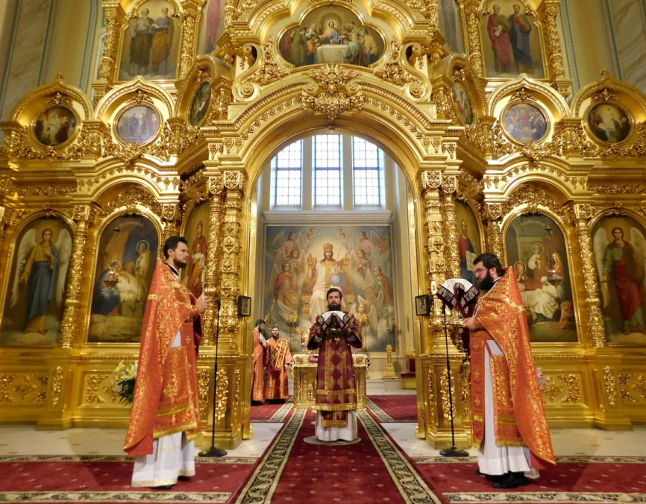
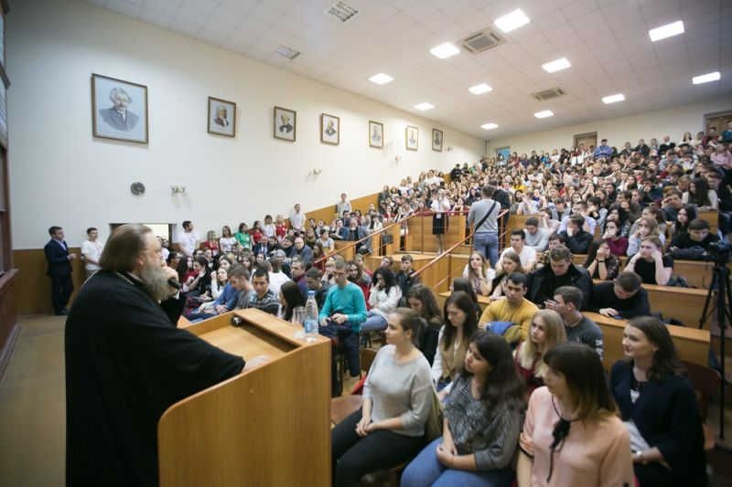
Деятельность Донской епархии
26 сентября 2021 года, в неделю 14-ю по Пятидесятнице, в день памяти обновления (освящения) храма Воскресения Христова в Иерусалиме, викарий Ростовской-на-Дону е пархии епископ Таганрогский Артемий совершил Божественную литургию
9 ноября 2017 года встреча митрополита Ростовского и Новочеркасского Меркурия со светской студенческой молодежью Дона .

Slide 35
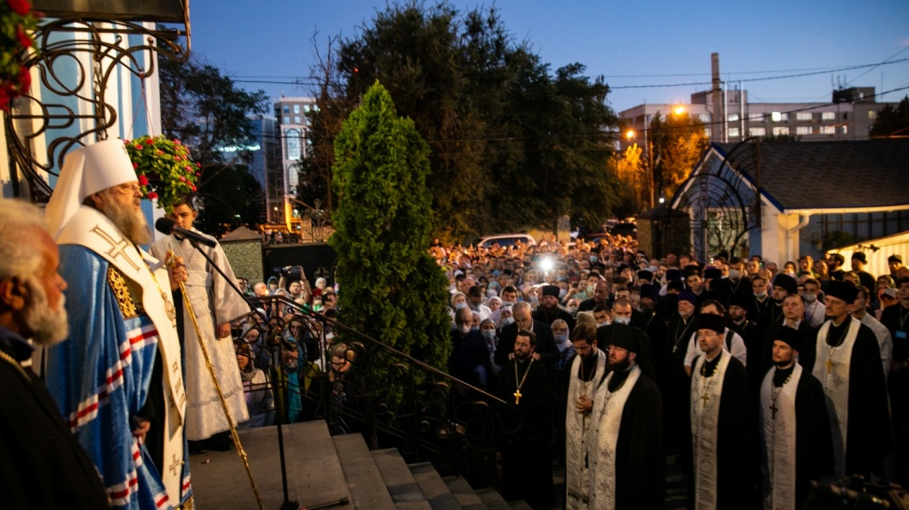
Деятельность Донской епархии
7 сентября 2021 года Главой Донской митрополии митрополитом Ростовским и Новочеркасским Меркурием на могиле ростовского подвижника благочестия протоиерея Иоанна Алексеевича Домовского была совершена панихида в присутствии родственников покойного. В богослужении молитвенно приняли участие викарий Ростовской-на-Дону епархии епископ Таганрогский Артемий, члены комиссии по канонизации святых Ростовской-на-Дону епархии, духовенство и многочисленные паломники.

Slide 36
«Церковь – не общественная организация, а нечто гораздо более значимое, со своей внутренней жизнью, и законы ее установлены не человеком, но Богом. Церковь не состоит из святых людей. Очень хорошо об этом сказал Святейший Патриарх Кирилл: «Церковь подобна приемному покою больницы: самые разные люди попадают сюда, но если они оказались в этом месте, значит, у них есть надежда на спасение». Мне бы хотелось, чтобы вы находили мужество говорить правду и не поддаваться политическим влияниям, чтобы кодекс чести был нормой вашей работы, чтобы за газетной сенсацией вы видели жизнь человека, которому, возможно, нужно помочь устоять, а не сломаться. Я хотел бы, чтобы мы в этом деле были соработниками». Митрополи́т Мерку́рий.

Slide 37
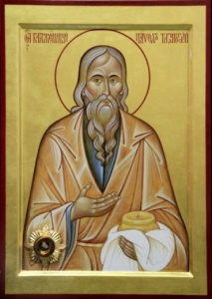
Святые земли Донской
Святой блаженный Павел Таганрогский (Стожков) 1792 — 1879
Блаженный Павел Павлович родился 8 ноября 1792 года в семье благочестивых черниговских дворян. Родители хотели обеспечить своему сыну образование и хорошее общественное положение, юноша же стремился ко спасению и богоугодной жизни в молитве и странничестве по святым местам. В 25 лет, следуя словам Господа: «…все, что имеешь, продай и раздай нищим, и будешь иметь сокровище на небесах…» (Лк.18:22), блаженный Павел раздал доставшуюся ему часть имения, отпустил на волю крестьян и, взяв благословение отца, отправился в заветное странствование по святым обителям, дабы под их кровом найти упокоение своей душе

Slide 38
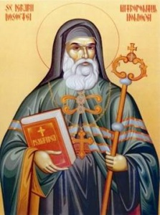
Святитель Досифей Молдавский
Святые земли Донской
В миру Димитрий Барилэ (Barilă), родился в Сочавском краю у благочестивых родителей 26 октября 1624 году. Отец его Нектарий был чиновником или купцом, а под старость поступил в монастырь. С детства учился у лучших наставников какие могли быть найдены в Молдавии. После этого он обучался в школе при монастыре Трех Святителей, основанной Яссах господарем Василием Лупу при содействии Киевского митрополита Петра (Могилы), а затем направился в школу Львовского православного братства, где изучал богословие и вполне усвоил еврейский, греческий, латынь, церковно-славянский, румынский и польский языки.

Slide 39
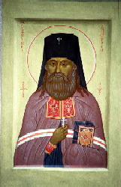
Святые земли Донской
Священномученик Димитрий (Добросердов), епископ Можайский
Священномученик Димитрий (в миру Иван Иванович Добросердов) родился 22 января 1864 года в селе Пахотный Угол Тамбовской губернии в семье священника. По окончании в 1885 году Тамбовской Духовной семинарии он был назначен учителем земской школы в Моршанском уезде, где трудился до 1889 года. За это время он неоднократно получал благодарность от Моршанского земского собрания и Тамбовского губернского училищного совета за усердные и успешные труды на поприще народного просвещения. Женился. 6 мая 1889 года Иван Иванович был рукоположен в сан священника к Николаевской церкви села Мамонтове Тамбовской губернии, в котором проживало тогда около двух тысяч человек, и был назначен заведующим и законоучителем Мамонтовской церковноприходской школы.

Slide 40
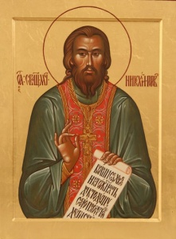
Святые земли Донской
Священномученик Николай Попов (1864-1919)
Отец Николая – Харитон Иванович – был личностью замечательной: казак, движимый пламенной любовью к родному краю, он обладал редкой целеустремленностью и неиссякаемой энергией. Посвятив всю свою долгую, более чем 90-летнюю, жизнь изучению истории и культуры Донского края, Харитон Иванович был одним из инициаторов создания и первым директором Музея Донского Казачества. Общественную деятельность Харитон Иванович сочетал с жертвенным служением ближним, а ближним для него был тот, кто обращался к нему с какой-либо просьбой. Николай вдохновенно воспринял отцовский пример жертвенного служения людям, любви к родной земле и личного благочестия. Глубокое влияние на Николая оказала его мать – Александра Петровна. Именно она заложила религиозно-нравственные основы в характере сына.

Slide 41
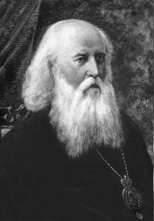
Священномученик Захария (Лобов), Архиепископ Воронежский, бывший епископ Аксайский, викарий Донской епархии (1923)
Святые земли Донской
Будущий святитель Воронежский, священномученик Захария родился 23 марта 1865 г. в селе Петровка Павловского уезда Воронежской губернии в семье скромного служащего Петра Лобова. С детства любя православное богослужение и посещая с родителями храм Божий, Захарий по изволению сердца избрал духовное поприще. Он поступил в Духовное училище в Павловске, а затем в Духовную семинарию в Новочеркасске, которую окончил в священном сане в 1888 году.

Slide 42

Святые земли Донской
Священномученик Амфилохий (Скворцов)
Священномученик Амфилохий, епископ Енисейский (в миру Скворцов Александр Яковлевич) родился в 1885 году в селе Норваши Цивильского уезда Казанской губернии в семье псаломщика. По окончании Казанской Духовной Семинарии Александр был пострижен в монашество с именем Амфилохий. В 1910 году он был рукоположен в иеромонаха. Отец Амфилохий окончил Казанскую Духовную Академию со степенью кандидата богословия и оставлен при ней профессорским стипендиатом. В 1910-1911 годах батюшка слушал курс лекций на Восточном факультете Санкт-Петербургского Императорского Университета, а затем исполнял должность доцента в Казанской Духовной Академии по кафедре монгольского языка, истории и обличения ламаизма.

Slide 43

Святые земли Донской
Артемий, епископ Таганрогский, викарий Ростовской епархии (Кузьмин Артем Андреевич)
3 декабря 2011 г. в кафедральном соборе Рождества Пресвятой Богородицы г. Ростова-на-Дону митрополитом Ростовским и Новочеркасским Меркурием пострижен в рясофор с именем Артемий в честь прав. Артемия Палестинского, 4 декабря рукоположен в сан иеродиакона, 7 декабря — в сан иеромонаха с возложением наперсного креста. 7 декабря 2011 г. назначен настоятелем домовой церкви иконы Божией Матери «Знамение» Архиерейского подворья г. Ростова-на-Дону.
С 2011 г. — секретарь Епархиального управления Ростовской епархии.
20 марта 2020 г. в соборном храме Святой Троицы Иверского женского монастыря г. Ростова-на-Дону митрополитом Ростовским Меркурием возведен в сан архимандрита. Наречен во епископа 18 августа 2020 г. в Тронном зале Патриарших покоев Храма Христа Спасителя в Москве. Хиротонисан 28 августа за Литургией в Храме Христа Спасителя. Богослужения возглавил Святейший Патриарх Московский и всея Руси Кирилл.

Slide 44




Работы моих учащихся
Заступник земли Русской (И Пименов). Догода В.
Мы будем помнить Вас всегда. Воробьева С..
Ростовский Собор Пресвятой Богородицы
Сухачева Д.

Slide 45



Святые Заступники земли Русской
Сонное видение Святого Дмитрия Ростовского Воробьева Софи
Святой Серафим Саровский Воробьева София
Евдокия Московская, Догода Виктория,
.

Slide 46



Вертеп Долгожданное дитя Пироженко, Воробьева,
Святое семейство Воробьева София
Добрая весть. Догода Вика

Slide 47



Долгожданное дитя Воробьева София
Благая весть Воробьева С..
Святое семейство Догода Виктория

Slide 48
Любви, добра и мира желаю вам и вашим семьям!
Спасибо за внимание!

